Slide 1
Родительское собрание
«Роль семьи в воспитании культуры поведения ребёнка»
11 февраля 2015 года

Slide 2
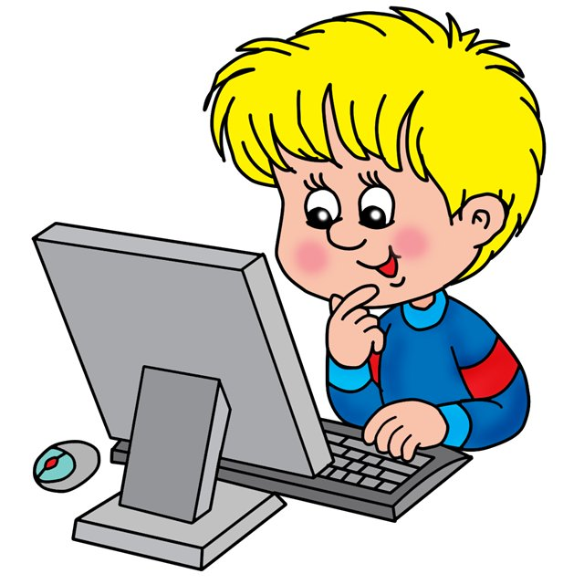
Безопасный интернет

Slide 3
Наиболее популярные услуги Интернета — это:
Всемирная паутина
Веб-форумы
Блоги
Интернет-магазины
Интернет-аукционы
Социальные сети
Электронная почта и списки рассылки
Файлообменные сети
Электронные платёжные системы
Интернет-радио
Интернет-телевидение
IP-телефония
Мессенджеры
FTP-серверы
Поисковые системы
Интернет-реклама
Удалённое управление
Многопользовательские игры

Slide 4
Безопасный интернет
Какие угрозы существуют?
Интернет-зависимость
Депрессивные молодёжные течения (суицид)
Порнография
Секты
Экстремизм, национализм, фашизм
Сайты знакомств
Соц.сети
Наркотики

Slide 5
Безопасный интернет
Самое главное - приучать детей не «проводить время» в Интернете, а активно
пользоваться полезными возможностями сети.
Помните, Интернет может быть прекрасным и полезным средством для
обучения, отдыха или общения с друзьями.
Но Сеть может быть опасна!

Slide 6
Интернет-урок антинаркотической направленности
www.fskn.gov.ru

Slide 7
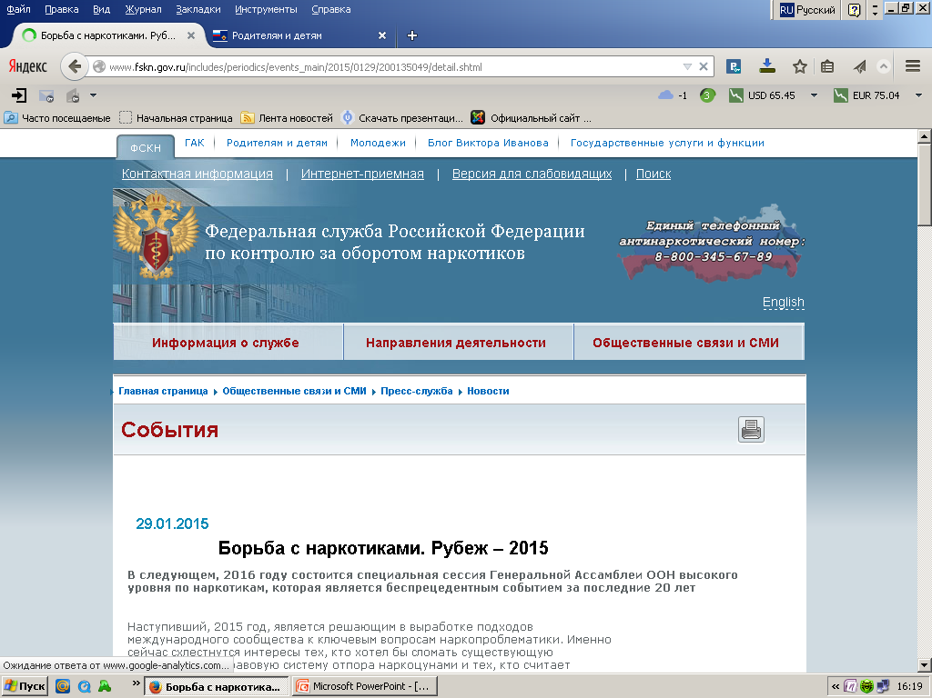

Slide 8
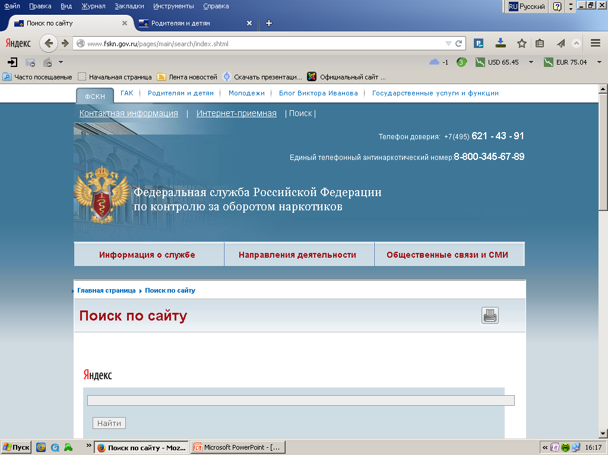

Slide 9
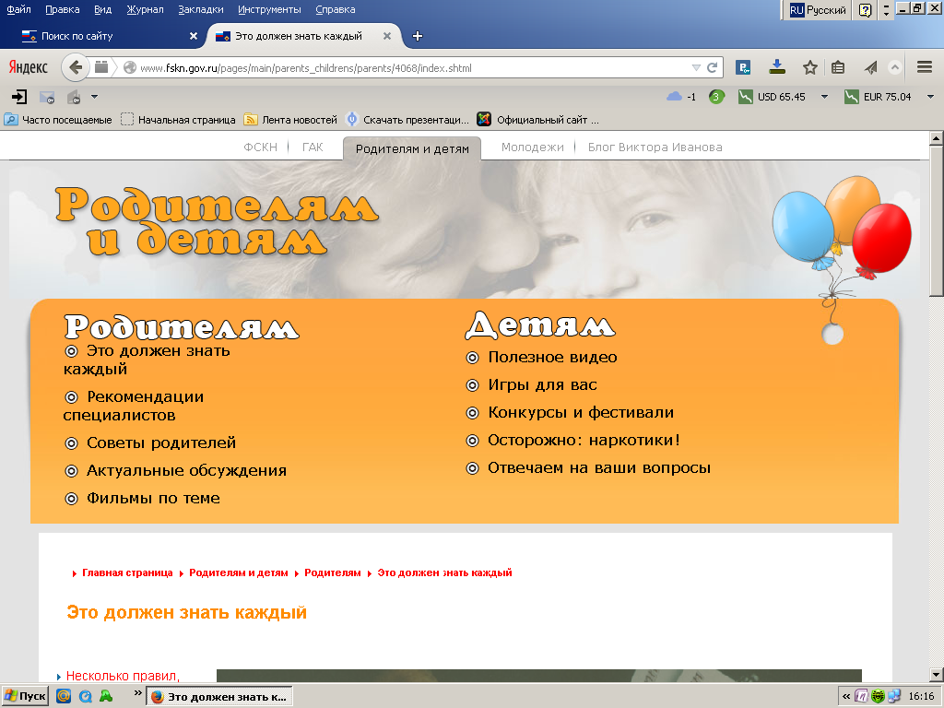

Slide 10
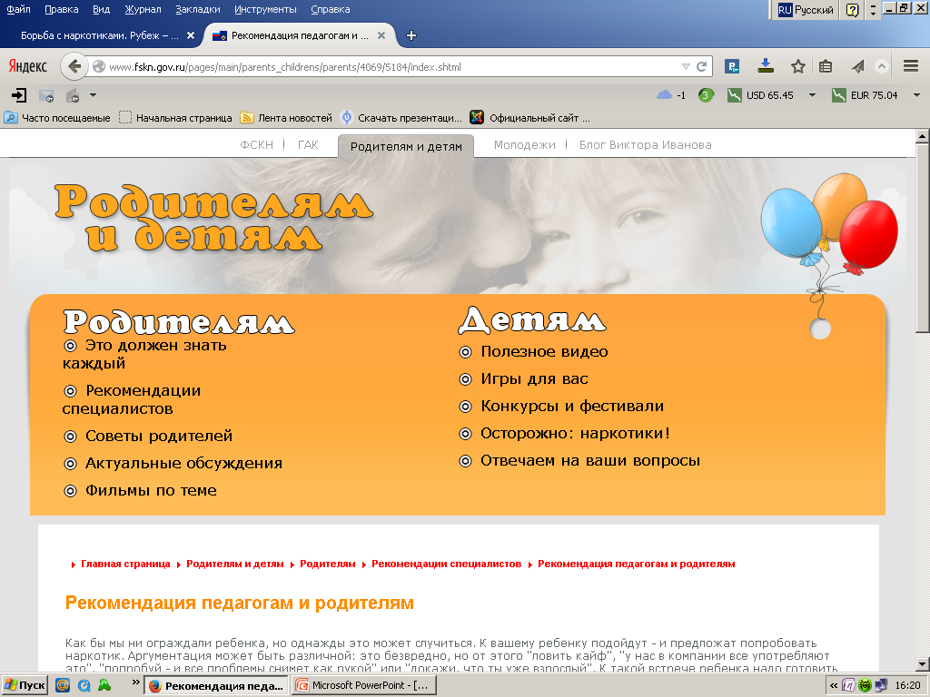

Slide 11
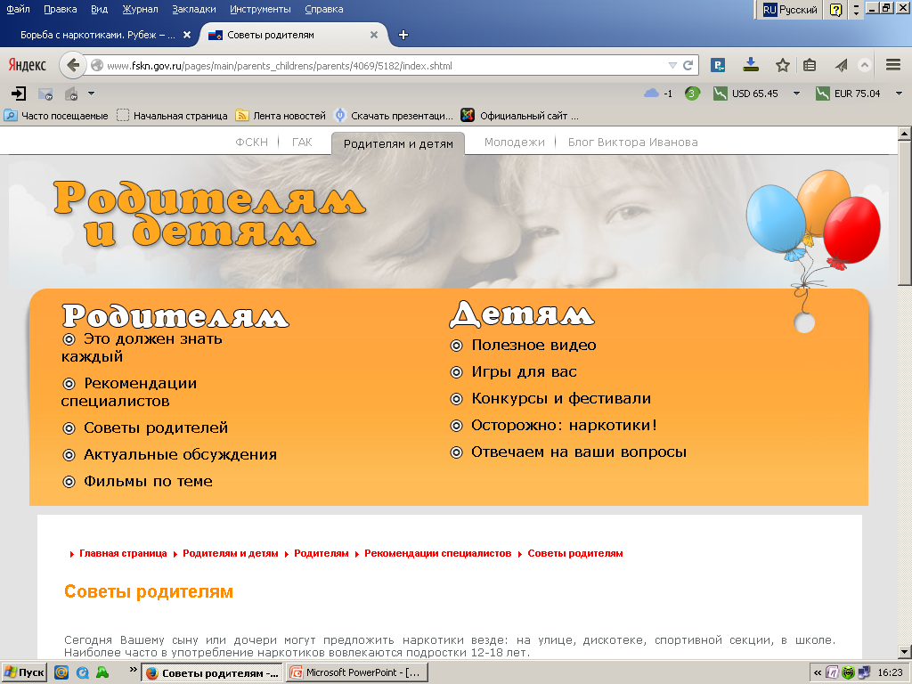

Slide 12
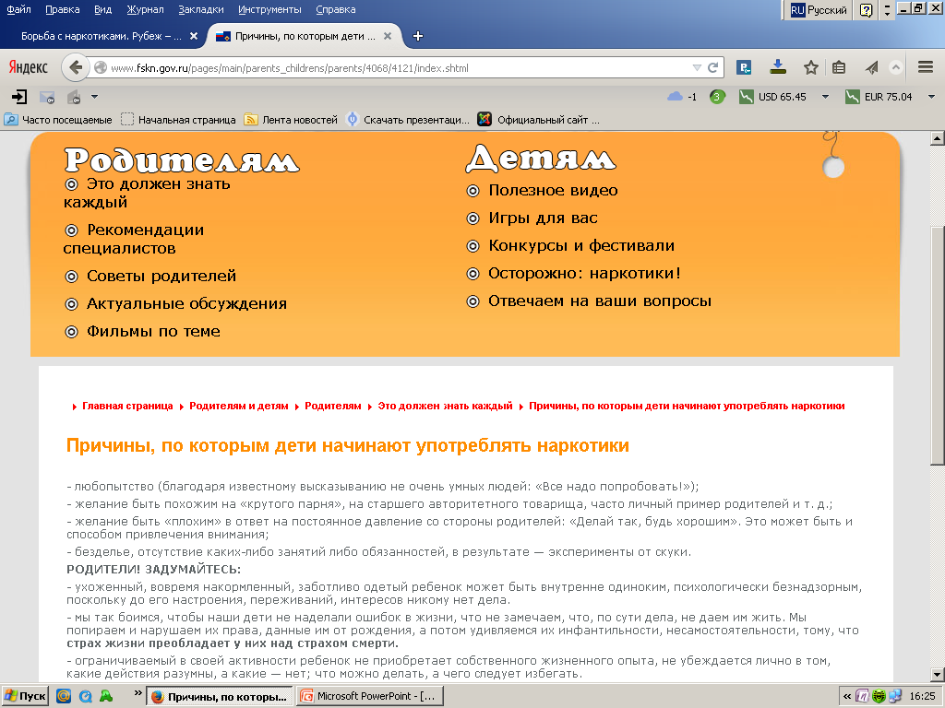

Slide 13
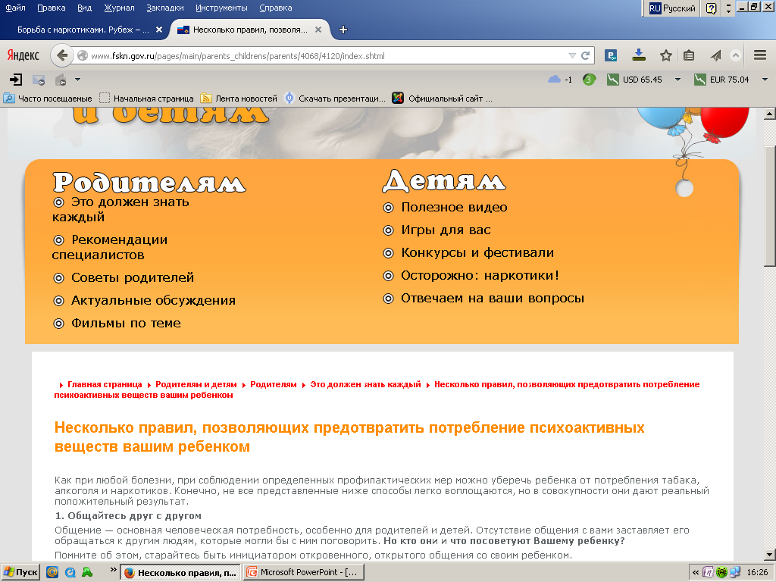

Slide 14
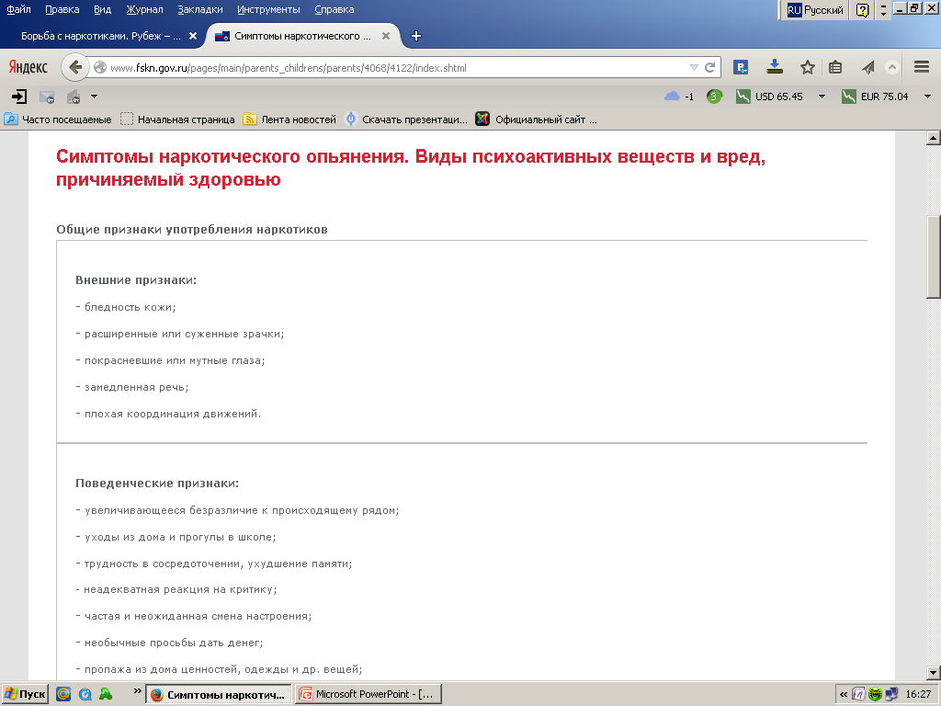

Slide 15
ЛЮБИТЕ СВОИХ ДЕТЕЙ
СПАСИБО ЗА ВНИМАНИЕ

